Slide 1
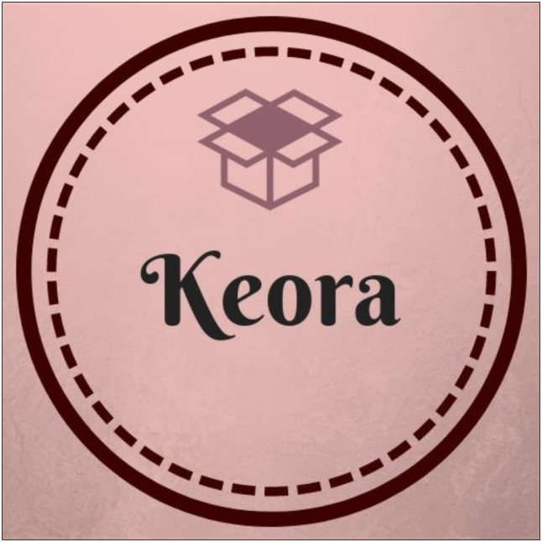
L’essai intégré
Femke Hofman – Cora Impens
Notes:
Femke: Bonjour madame, nous aimerions vous présenter notre projet que nous allons réaliser pour notre projet final.

Slide 2
Table des matières
Le produit
Le logo
Le projet
Les fonctionnalités
La composition
Collaboration
Notes:
Cora: Dans cette présentation, nous allons parler du produit, du logo le projet lui-même, des fonctionnalités et de la composition, et enfin de la collaboration avec des autres.

Slide 3
Le produit
Femke
‘Opvang-bus’
Cora
Le nom: Keora
Pourquoi: aux créateurs du projet que le projet représente
Notes:
Femke:
Pour commencer, nous allons parler du nom de notre projet et pourquoi nous avons choisi cette idée. Le nom : Keora.
Le nom ferait référence aux créateurs du projet et à ce qu'il représente.
Comme vous pouvez le voir, nous avons pris les dernières parties de notre nom.
De plus, nous avons choisi la première lettre du projet, à savoir : ‘O’ de ‘Opvangbus’.

Slide 4
Le logo
Affichage du nom
Ce que nous représentons
La couleur
Rouge: l'attrait, la tranquillité
Notes:
Cora: Puis le logo.
Lors de la création du logo, les points les plus importants ont été la représentation du nom et ce que nous représentons.
Nous avons opté pour une teinte rouge-rose qui symbolise de l’attrait et de la tranquillité.

Slide 5
Le projet
La situation: livraison de paquets à votre domicile, sans que vous soyez à votre maison
La solution possible: une boîte de dépôt automatique
Notes:
Femke: Le problème : la livraison des colis lorsque le particulier n'est pas à son domicile.
La solution est notre projet. Une boîte automatique où l'emballage peut être laissé en toute sécurité.

Slide 6
Les fonctionnalités
Code de sécurité en relation avec la serrure
Notification possible
Capteur qui indique s'il y a déjà un paquet dans sa boîte
Nombreuses possibilités d'extension
Notes:
Cora: Quelques fonctionnalités attendues sont:
Un code de sécurité en relation avec la serrure,
L'utilisateur recevra également une notification
Nous pouvons utiliser un capteur qui confirme la présence d'un colis.
Bien sûr, il existe de nombreuses possibilités d'extension

Slide 7
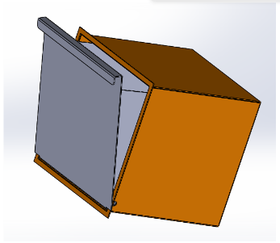
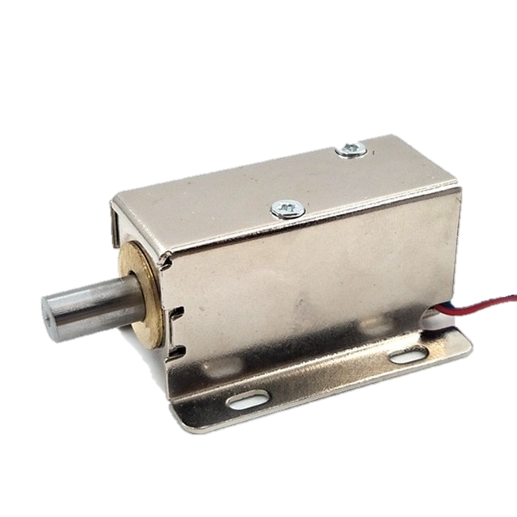
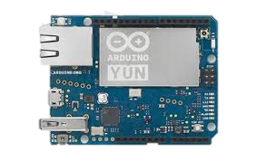
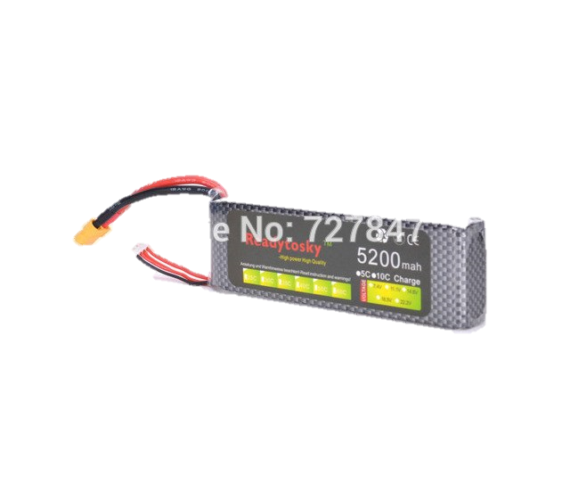
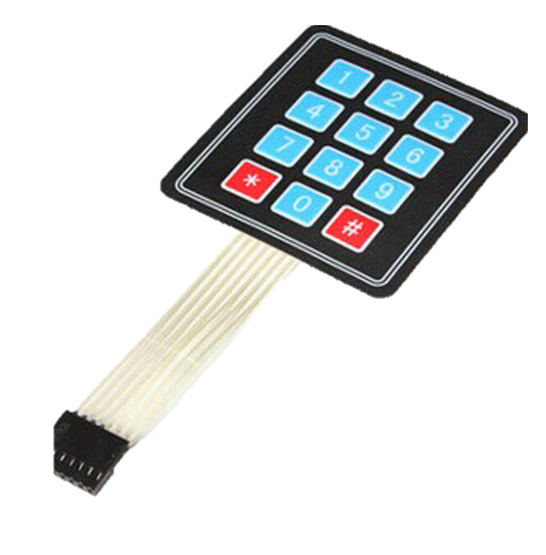
La composition
Notes:
Femke: Nous fabriquerons la boîte en fer, éventuellement combinée avec du bois.
De plus, nous utilisons Arduino pour contrôler le système.
Puis, nous utilisons une batterie externe qui alimente également la serrure et le clavier.

Slide 8
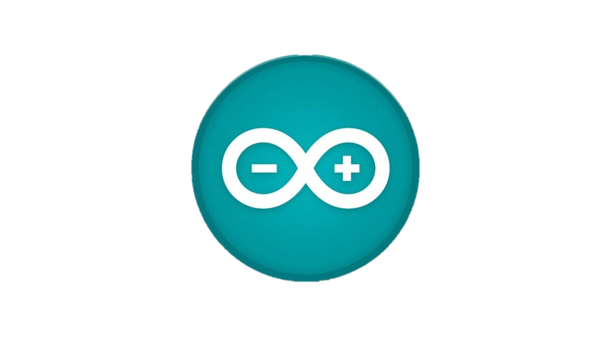
Collaboration
Andy Hofman
Connaissance technique
Arduino
Travail du métal De Roos
Couper le fer à la bonne mesure
Notes:
Cora: Nous travaillerions avec Andy Hofman, le frère de Femke, pour son connaissance techniques. Il a déjà créé des projets avec arduino.
Nous travaillerions également avec une entreprise spécialisée dans la découpe du fer sur mesure.

Slide 9
Merci pour votre attention.
Notes:
Femke:

